Slide 1

Stocks Investhink
Sergio Acosta
Seydina Mouhammad Sylla
Chatib Ismail

Slide 2

Introduction
Application web ASP.NET Core MVC
Concevoir et développer un App qui permet d’analyser des données historiques des Stocks de manière simple.
Realisée en suivant ce qu'on a apris pendant le cours d'Implémentation d'un Sysème d'Information:
SDLC
Agile
POO
Organisation structurée du code et séparation des responsabilités
Principes de Conception
Patrons de conception
Tests Unitaires
Notes:
Bonjour, aujourd’hui je vais vous présenter notre projet qui s’appelle Stocks Investhink.
C’est une application web qui permet d’analyser des actions à partir de données historiques.
Le projet est destiné principalement aux débutants en trading.

Slide 3

Objectif
Permettre à un utilisateur connecté d’importer un fichier CSV avec des prix historiques d’un Stock
Calculer des indicateurs techniques comme le SMA, EMA et RSI
Générer des signaux éducatifs pour illustrer des situations potentielles d’achat ou de vente (pas des conseils d'achat ou de vente)
Notes:
L’objectif est d’aider les utilisateurs à comprendre les tendances du marché.
On utilise des indicateurs techniques simples pour faciliter l’analyse.
Le but n’est pas de prédire avec certitude, mais d’aider à prendre des décisions.

Slide 4
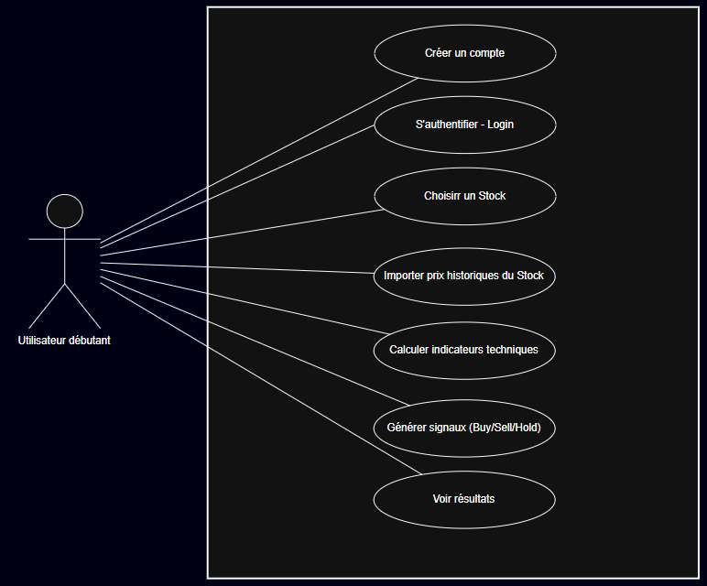
Diagramme Cas d’utilisation
Notes:
Ce diagramme montre l’architecture globale du projet.
On peut voir les différents composants et comment ils interagissent entre eux.
Cela permet de mieux comprendre la structure de l’application.

Slide 5
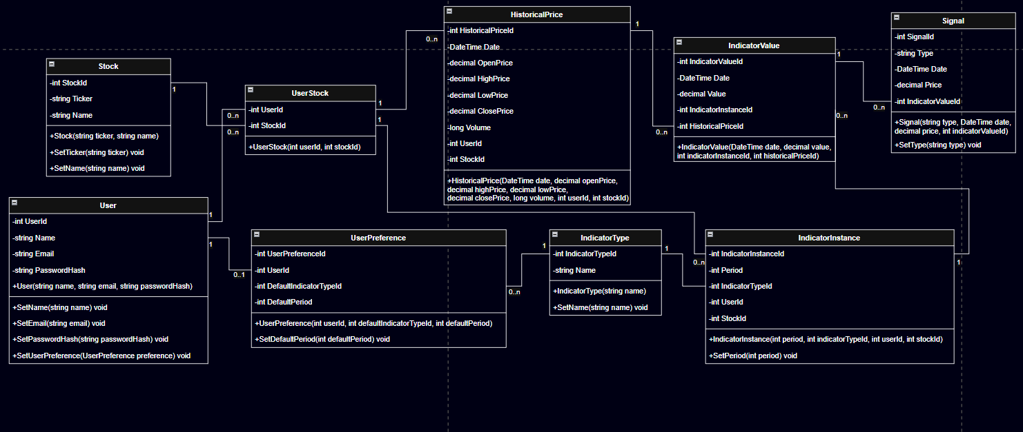
Diagramme de Classes
Notes:
Ce diagramme montre l’architecture globale du projet.
On peut voir les différents composants et comment ils interagissent entre eux.
Cela permet de mieux comprendre la structure de l’application.

Slide 6

Fonctionnalités
- **FR-1 :** Le système doit permettre d’obtenir des données historiques de prix d’actions à partir d’une source locale (.CSV).
- **FR-2 :** Le système doit analyser l’évolution des prix des actions dans le temps.
-**FR-3 :** Le système doit calculer des indicateurs techniques simples (SMA, EMA et RSI).
- **FR-4 :** Le système doit générer des signaux indicatifs basés sur l’analyse technique, afin d’illustrer des situations potentielles d’achat ou de vente.
Notes:
L’application permet d’analyser des actions,
de consulter l’historique des prix,
d’utiliser des indicateurs techniques
et de générer des signaux de trading.

Slide 7
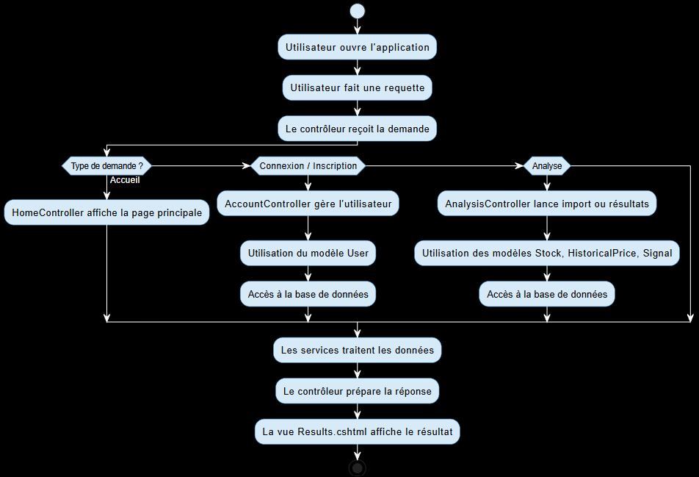
Architecture MVC
Diagramme d’Activités
Notes:
On a utilisé l’architecture MVC, qui signifie Model, View et Controller.
Les Models représentent les données,
les Views affichent l’interface utilisateur,
et les Controllers gèrent la logique entre les deux.
Cela permet d’avoir un code bien organisé.

Slide 8
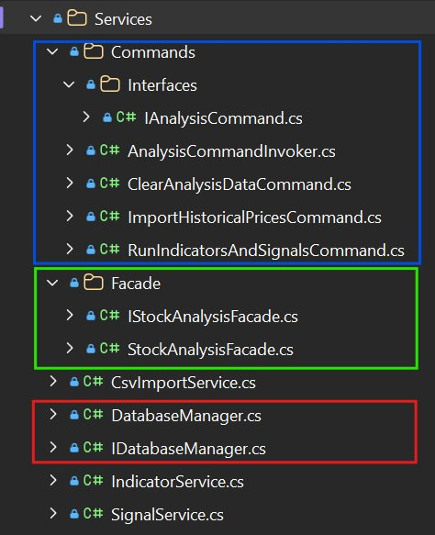
Patrons de Conception
Notes:
Dans notre projet, on a aussi utilisé des design patterns.
Le Command Pattern permet d’encapsuler des actions comme des objets.
Le Facade Pattern permet de simplifier l’accès à des opérations complexes.
Cela rend le code plus structuré et plus facile à maintenir.

Slide 9
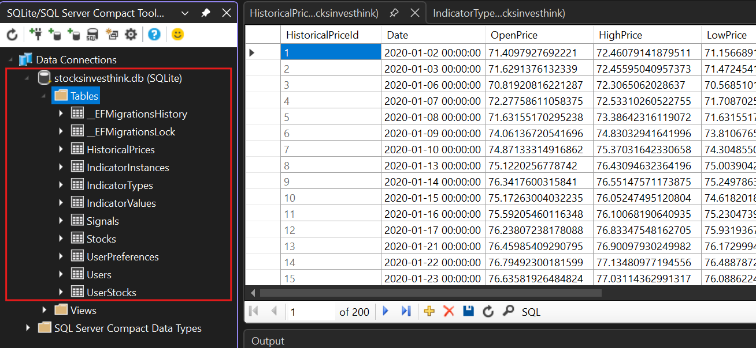
Base de données
Notes:
La base de données contient plusieurs tables comme Stock, HistoricalPrice et Signal.
On utilise Entity Framework pour gérer les données.
Les migrations permettent de mettre à jour la base facilement.

Slide 10
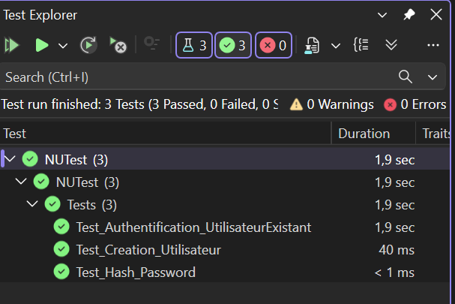
Tests Unitaires
Notes:
La base de données contient plusieurs tables comme Stock, HistoricalPrice et Signal.
On utilise Entity Framework pour gérer les données.
Les migrations permettent de mettre à jour la base facilement.

Slide 11
Démonstration fonctionnelle
Notes:
En conclusion, c’est un projet complet qui nous a permis de pratiquer le développement web.
On a appris à structurer une application avec MVC,
à gérer une base de données,
et à utiliser des design patterns.
Il est possible d’améliorer le projet en ajoutant plus de fonctionnalités.

Slide 12

Fin
Merci
Notes:
Merci pour votre attention.
Est-ce que vous avez des questions ?

